Slide 1
Disturbi muscoloscheletrici (DMS) tra i bambini e i giovani - un approccio alla prevenzione nel corso della vita per la futura generazione di lavoratori

Slide 2
Il problema - Alta prevalenza di DMS tra i bambini e i giovani
La prevalenza dei DMS nei bambini e nei giovani (da 7 a 26,5 anni) che non sono ancora entrati nel mercato del lavoro è molto alta, circa il 30%.
La prevalenza media nei giovani lavoratori (da 15 a 32 anni) che sono entrati nel mercato del lavoro è leggermente più alta, circa il 34%.
EU OSHA, Disturbi muscoloscheletrici tra i bambini e i giovani: prevalenza, fattori di rischio, misure preventive, 2021
Notes:
EU-OSHA, Musculoskeletal disorders among children and young people: prevalence, risk factors, preventive measures, https://osha.europa.eu/en/publications/musculoskeletal-disorders-among-children-and-young-people-prevalence-risk-factors-preventive-measures & Summary report, https://osha.europa.eu/en/publications/executive-summary-musculoskeletal-disorders-among-children-and-young-people-prevalence-risk-factors-and-preventive-measures

Slide 3
Importanza di promuovere la salute muscoloscheletrica dei bambini e dei giovani
I giovani arrivano sul posto di lavoro con DMS preesistenti che possono essere potenzialmente esacerbati dal lavoro.
È necessario un approccio basato sul corso della vita per affrontare le condizioni muscoloscheletriche e la salute muscoloscheletrica (a partire dall'infanzia).
Questo approccio ha il potenziale per migliorare la comprensione di come e perché le condizioni muscoloscheletriche si verificano nel corso della vita e come la salute muscoloscheletrica può essere promossa.
Prevenire i DMS nei bambini e nei giovani aiuterà a diminuire la prevalenza dei DMS tra i lavoratori (indipendentemente dalla loro età).
Notes:
EU-OSHA, Musculoskeletal disorders among children and young people: prevalence, risk factors, preventive measures, https://osha.europa.eu/en/publications/musculoskeletal-disorders-among-children-and-young-people-prevalence-risk-factors-preventive-measures & Summary report, https://osha.europa.eu/en/publications/executive-summary-musculoskeletal-disorders-among-children-and-young-people-prevalence-risk-factors-and-preventive-measures

Slide 4
Affrontare i DMS è possibile e fattibile
La maggior parte dei fattori di rischio associati a un maggior rischio di DMS nei bambini e nei giovani sono prevenibili e gestibili:
Sovrappeso
Inattività fisica / sedentarietà
Infortuni sportivi
Posture scorrette o inadeguate
…
Notes:
EU-OSHA, Musculoskeletal disorders among children and young people: prevalence, risk factors, preventive measures, https://osha.europa.eu/en/publications/musculoskeletal-disorders-among-children-and-young-people-prevalence-risk-factors-preventive-measures & Summary report, https://osha.europa.eu/en/publications/executive-summary-musculoskeletal-disorders-among-children-and-young-people-prevalence-risk-factors-and-preventive-measures

Slide 5
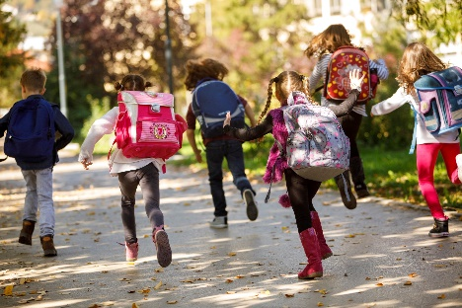
Prevenzione dei DMS nelle scuole / formazione professionale
L'educazione/formazione è efficace per aumentare la conoscenza e la consapevolezza.
Esercizi, movimento, attività fisica hanno un rapido successo nella prevenzione o riduzione dei DMS.
Le attrezzature ergonomiche oltre alla formazione hanno un effetto positivo.
I programmi di educazione alla prevenzione e l'attività fisica moderata possono ridurre efficacemente gli incidenti e le lesioni.
Notes:
EU-OSHA, Musculoskeletal disorders among children and young people: prevalence, risk factors, preventive measures, https://osha.europa.eu/en/publications/musculoskeletal-disorders-among-children-and-young-people-prevalence-risk-factors-preventive-measures & Summary report, https://osha.europa.eu/en/publications/executive-summary-musculoskeletal-disorders-among-children-and-young-people-prevalence-risk-factors-and-preventive-measures

Slide 6
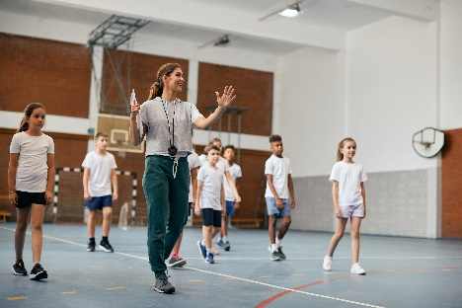
Lavorare insieme!!!
I settori della salute pubblica, dell'istruzione e della salute sul lavoro devono lavorare insieme per prevenire i DMS e promuovere la salute muscoloscheletrica tra i bambini e i giovani.
Le azioni per raggiungere questo obiettivo comprendono la promozione dell'attività fisica, del gioco e dello sport nel contesto delle scuole e l'integrazione della salute e della sicurezza nell'istruzione.
Esempi pratici includono:
"Moving School" - Austria
"Scuole in movimento" - Finlandia
"Educazione fisica quotidiana come parte della promozione della salute nelle scuole" - Ungheria
Integrazione della SSL (e più specificamente della salute muscoloscheletrica) nell'istruzione - EU-OSHA

Slide 7
Esempio 1 - "Moving School" - Austria
Obiettivo: contrastare l'aumento dei problemi di salute negli studenti - in parte causati dalla quantità di tempo trascorso seduti e dalla mancanza di attività fisica - offrendo maggiori opportunità di esercizio fisico nelle scuole.
L'attività fisica viene utilizzata per contribuire a migliorare la qualità educativa delle scuole.
L'iniziativa è diffusa in tutto il paese.
Sostenuta dai principali stakeholder, in particolare
le autorità scolastiche statali,
il settore della sicurezza e della salute sul lavoro, ad esempio l'Ufficio austriaco per l'indennizzo dei lavoratori (AUVA)
Maggiori informazioni sono disponibili su: Il modello austriaco della Moving School: qualità della scuola significa permettere ai bambini di vivere il loro naturale

Slide 8
Esempio 2 - "Scuole in movimento" - Finlandia
Obiettivo: aumentare l'attività fisica dei bambini e dei giovani durante il periodo scolastico attraverso la cultura scolastica per rendere la vita scolastica quotidiana più attiva.
L'obiettivo generale è quello di aumentare l'attività fisica durante la vita scolastica quotidiana.
Questo dovrebbe portare a sviluppi positivi come una migliore forma fisica, la promozione dell'apprendimento e un migliore clima sociale.
Da un progetto pilota nel 2010, è diventato un programma nazionale utilizzato da più del 90% delle scuole complete finlandesi.
Maggiori informazioni sono disponibili su: Scuole e studenti in movimento - Un'iniziativa finlandese

Slide 9
Esempio 3 - "Educazione fisica quotidiana come parte della promozione della salute nelle scuole" - Ungheria
Obiettivo: ridurre l'inattività fisica tra gli studenti per mitigare - tra gli altri - i DMS.
Implementazione dell'educazione fisica quotidiana per tutti gli scolari nelle scuole ungheresi.
La classe di educazione fisica contribuisce al miglioramento della salute fisica, mentale ed emotiva di tutti gli studenti, al rendimento accademico, all'integrazione e al benessere sociale.
Maggiori informazioni sono disponibili presso: Applicazione di esercizi speciali nell'educazione fisica.Il programma di prevenzione ungherese & Educazione fisica quotidiana come parte della promozione olistica della salute nelle scuole ungheresi

Slide 10
Integrare la sicurezza e la salute (muscoloscheletrica) nell'istruzione
Chiunque cerchi di migliorare la sicurezza e la salute sul lavoro deve iniziare a promuovere l'argomento fin dall'infanzia.
Mainstreaming - o integrazione - della salute e della sicurezza nell'istruzione significa includerla sistematicamente nelle lezioni in classe.
Se i bambini iniziano a conoscere la sicurezza e la salute quando imparano a leggere e scrivere, diventa una parte naturale del loro modo di lavorare, giocare e vivere.
Le scuole sono molto adatte come ambienti per l'attuazione della prevenzione precoce e della promozione della salute.
Le scuole possono contribuire alla prevenzione dei DMS.

Slide 11
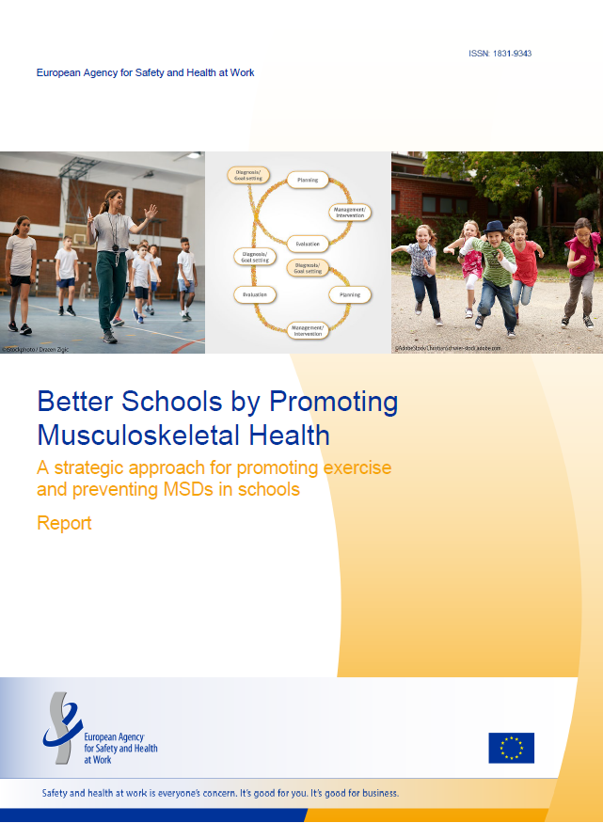
Portare più movimento nelle scuole - Creare scuole che si muovono! Relazione dell'EU-OSHA
Una relazione dell'EU-OSHA fornisce uno sguardo completo su come le scuole possono contribuire alla prevenzione precoce e a lungo termine dei DMS.
La relazione comprende anche un "approccio strategico per la promozione dell'attività fisica e la prevenzione dei DMS nelle scuole".
Rapporto disponibile su: https://osha.europa.eu/en/user/login?destination=en/publications/better-schools-promoting-musculoskeletal-health

Slide 12
Pubblicazioni e risorse dell'EU-OSHA incentrate sui DMS e su bambini e giovani
Report - Better Schools by promoting Musculoskeletal Health
Report - Musculoskeletal disorders among children and young people: prevalence, risk factors, preventive measures & Summary report
MSDs database – Future generation resources
OSHwiki articles:
Schools and students on the Move – A finnish initiative
The Austrian Moving School model: school quality means enabling the children to live out their natural need for exercise
Musculoskeletal Disorders in Children and Young People
Musculoskeletal Disorders in Teachers and Teaching Assistants
Application of special exercises in physical education. The Hungarian prevention programme
Daily physical education as part of holistic health promotion in Hungarian schools

Slide 13
Principali pubblicazioni e risorse dell'EU-OSHA incentrate sull'integrazione della SSL nell'istruzione
Tutte le pubblicazioni relative ai giovani e all'integrazione della SSL nell'istruzione possono essere trovate qui
Web area dedicated to mainstreaming OSH into education
Napo for teachers
OSH and education
Report - Mainstreaming occupational safety and health into education
Report - OSH in the school curriculum: requirements and activities in the Member States, & Summary report
Report - Challenges and opportunities for mainstreaming OSH into university education http://osha.europa.eu/en/publications/reports/mainstream_osh_university_education & Summary report
Report - Training teachers to deliver risk education – Examples of mainstreaming OSH into teacher training programmes, & Summary report
Report - Occupational safety and health and education: a whole-school approach

Slide 14
Unisciti a noi e alleggerisci il carico!
Find out more on the campaign website:
healthy-workplaces.eu
Subscribe to our campaign newsletter:
https://healthy-workplaces.eu/en/healthy-workplaces-newsletter
Keep up to date with activities and events through social media:
#EUhealthyworkplaces
Notes:
© European Agency for Safety and Health at Work, 2020
Reproduction is authorised provided the source is acknowledged.
For any use or reproduction of photos or other material that is not under the copyright of EU-OSHA, permission must be sought directly from the copyright holders.

